Slide 1
دانشگاه علوم پزشکی و خدمات بهداشتی درمانی استان زنجان

Slide 2
کرونا ویروس جدید
دانشگاه علوم پزشکی و خدمات بهداشتی درمانی استان زنجان

Slide 3
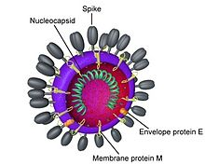
مقدمه
کروناویروس ها ویروس های بزرگی هستند که باعث بيماري هاي متنوعي در بسياري از حيوانات مي شوند و درگذشته به عنوان عامل سرماخوردگی انسان شناخته می شدند و می توانند موجب طیف وسیعی از بیماری از سرماخوردگی تا بیماری شدید تنفسی بشوند.
سال 2002: کروناویروس سارس
سال 2012: کرونا ویروس مرس
سال 2019: کرونا ویروس جدید
دانشگاه علوم پزشکی و خدمات بهداشتی درمانی استان زنجان

Slide 4
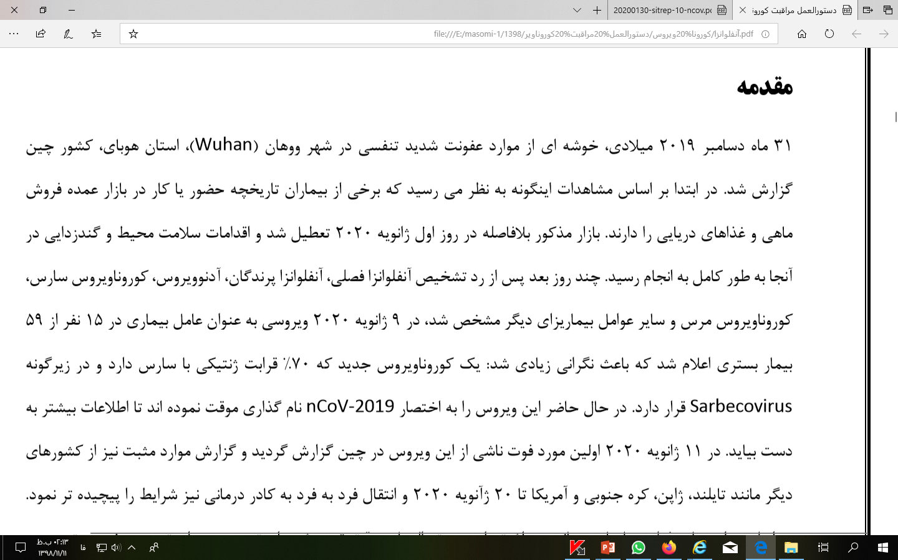
دانشگاه علوم پزشکی و خدمات بهداشتی درمانی استان زنجان

Slide 5
کرونا ویروس جدید
دانشگاه علوم پزشکی و خدمات بهداشتی درمانی استان زنجان

Slide 6
تعریف مورد مشکوک بیماری
دانشگاه علوم پزشکی و خدمات بهداشتی درمانی استان زنجان

Slide 7
تعریف مورد مشکوک بیماری
2-بیمار دارای علایم تنفسی (با هر شدتی که باشد)،که در عرض 14 روز قبل از شروع علایم بالینی یکی از انواع تماس های ذیل را داشته باشد:
الف – تماس نزدیک (close physical contact) با مورد قطعی و علامت دار بیماری ncov
ب – کار در بیمارستان یا مرکز درمانی در کشوری که انتقال داخل بیمارستانی در آن کشور گزارش شده باشد
ج – تماس مستقیم با مخازن حیوانی بیمار( در صورتی که وجود عفونت کرونا ویروسی جدید در حیوان قطعی شده باشد ) در کشورهایی که کرونا ویروس جدید دارای مخزن حیوانی باشد یا ابتلا انسان در اثر انتقال zoonotic محرز شده باشد
دانشگاه علوم پزشکی و خدمات بهداشتی درمانی استان زنجان

Slide 8
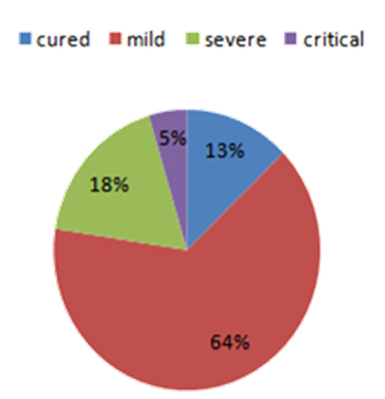
علایم بالینی
بسیاری از بیمارانی که تا کنون شناسایی شده اند تب داشته اند هنوز مشخص نیست چه تعداد از بیماران ممکن است بدون تب باشند
بر اساس اطلاعات فعلی طیفی از بیماری تنفسی می تواند رخ دهد:
(تخمین ها در طول زمان صحیح تر می شود )
سندرم شبه آنفلوانزا (ILI) (موارد خفیف سرپایی): 65%
سندرم شدید تنفسی (SARI)
پنومونی متوسط: 20%
پنومونی شدید نیازمند بستری در ICU : 5%
مرگ: از حدود 600 مورد اول تنها 9 مورد فوت شده تا کنون گزارش شده است اما برای قضاوت هنوز زود است
دانشگاه علوم پزشکی و خدمات بهداشتی درمانی استان زنجان

Slide 9
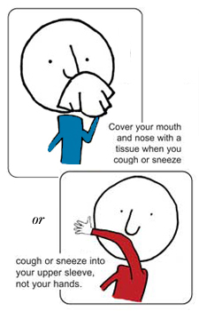
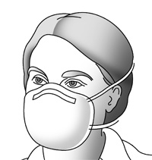
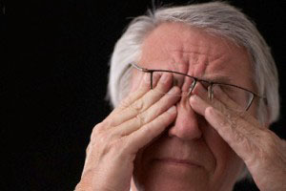
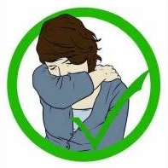
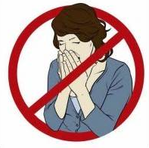
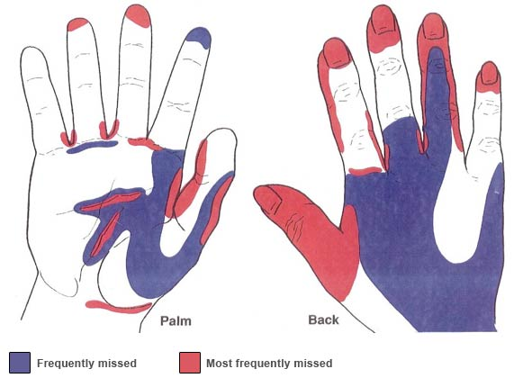
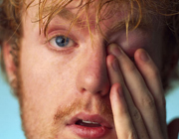
اقدامات بهداشتي
اقدامات غيربهداشتي كه ممكن است باعث انتقال ببماري گردد

Slide 10
انواع نمونه توصيه شده
نمونه هاي ترشحات تنفسي تحتاني (خلط، آسپيره ترشحات ناي، شستشوي ترشحات برونش): بيشترين تيتر ويروس
ترشحات فوقاني دستگاه تنفس : علي الخصوص هنگامي كه امكان تهيه نمونه از ترشحات تحتاني وجود نداشته باشد

Slide 11
نكات احتياطي در تهيه نمونه
اعضای تیم بهداشتی درمانی که نمونه را تهیه می کنند باید از وسائل حفاظت شخصی استفاده نمایند
ماسك FFP3، عينك، گان، دستكش
اعضای تیم بهداشتی درمانی که در جابجایی نمونه شرکت دارند باید در مورد اصول بهداشتی آموزش کافی دیده باشند.

Slide 12
تهيه نمونه خلط مناسب

Slide 13
تهيه نمونه خلط مناسب

Slide 14
ميزان لازم از هر نمونه
سواب حلقي:
فقط از سواب های با الیاف مصنوعی و دسته پلاستیکی استفاده شود.
از سواب های دارای آلژینات کلسیم و سواب های دارای دسته چوبی استفاده نگردد!
سرم: حداقل نمونه سرم که برای آزمایش لازم می شود 200 میکرولیتر است.{ازسانتريفيوژ 5 تا 10 سي سي خون كامل بدست مي آيد}
نمونه سرم در سرمای یخچال نگهداری و منتقل می شود.
منجمد نمودن و جابجایی نمونه منجمد نیز قابل انجام است.

Slide 15
سرعت و تاخير در انتقال
برای انتقال در مدت زمان کوتاه باید نمونه تهیه شده را در درجه حرارت 2 الی 8 درجه سانتی گراد (یخچال) نگهداری و در سریعترین زمان ممكن (در عرض 24 الی72 ساعت؛ ترجیحاً 24 ساعت )منتقل نمود.
اگر در ارسال نمونه ممکن است تاخیری ایجاد گردد پس از تهیه نمونه، آنرا در اولین فرصت در سرمای منفی 70 درجه سانتی گراد منجمد (فريز) نمائید (در مورد سواب نياز به انجماد نيست)

Slide 16
حمل و نقل نمونه
نمونه های بیماران مشکوک باید بر اساس دستورالعمل های انجمن حمل و نقل هوایی بین المللی (IATA) بسته بندی و حمل و نقل گردند.
اگر در ارسال نمونه ها تاخیر وجود دارد و باید نمونه را به مدت زیاد برای مسافت های طولانی حمل و نقل نمود، می توان بطور ترکیبی از یخ خشک (جهت انجماد) و ice-pack ژلی استفاده نمود
ice-pack های ژلی درصورت تمام شدن یخ خشک می توانند به مدت 24 تا 48 ساعت بيشتر، نمونه را در سرمای حرارت 2 تا 8 درجه سانتی گراد حفط نمایند.
Notes:
IATA:International Air Transport Association(انجمن حمل و نقل هوایی بین المللی)

Slide 17
اقدامات لازم بعد از كشف مورد قطعي
جمع آوري كامل داده ها:
شامل تاريخچه بيماري،‌ نماي باليني،‌ وجود عوارض (شامل پريكارديت،‌نارسايي كليه كه نياز به دياليز پيدا نموده است،‌ سندرم دشواري تنفسي حاد (ARDS)، نارسايي چند ارگان، اختلالات انعقادي (DIC) و ... )، يافته هاي مهم آزمايشگاهي،‌ يافته هاي مهم گرافي قفسه صدري،‌ و سير باليني بيماري
ثبت هرگونه برخورد در 14روز گذشته كه بتواند بالقوه باعث انتقال بيماري شده باشد:
شامل تاريخچه مسافرت،‌ برخورد با حيوانات (با اشاره به نوع حيوان و نوع تماس با حيوان)، تماس با ساير بيماران عفونت حاد تنفسي(شامل برخورد در بيمارستان و مراكز درماني) و مصرف غذاي خام و يا نوشيدني دست ساز
بيماريابي در افراد تماس يافته:
شامل افراد خانوار،‌ همكاران (محل كار مشترك)،‌ همكلاسي هاي مدرسه و گروه هاي اجتماعي ديگر: با تست PCR {و سرولوژي (در فاز حاد و نقاهت بيماري)} بررسي شوند. اطلاعات سير باليني بيماري افراد تماس يافته نيز پرسيده شود

Slide 18
بيماريابي در اطرافيان تماس يافته با مورد قطعي
اگر كسي از اطرافيان در عرض 14 روز بعد از برخورد نزديك علامتدار شده است ضمن اطلاع به مركز بهداشت منطقه و تهيه نمونه هاي لازم (سواب تنفسي و سرم)، بايد در منزل ايزوله بماند و اگر نياز به بستري در بيمارستان دارد بستري گردد
در ایزوله نگاه داشتن بیمار، تا 24 ساعت بعد از پایان علائم بیماری ادامه می یابد.
اگر در عرض 14 روز بعد از تماس علامتدار نشد، نام وي در ليست خطي تماس يافتگان ثبت گردد.

Slide 19
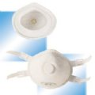
اقدامات لازم جهت پيشگيري از ابتلا
دستورالعمل كشوري اصول پیشگیرانه و کنترلی هنگام مراقبت از بیماران محتمل یا قطعی مبتلا به کروناویروس مطالعه شود.
كوروناويروس از راه قطرات تنفسي درشت منتقل ميشود امّا اگراقداماتي كه ذرات ريز آئروسول توليد مي كند انجام شود بايد از ماسك استفاده نمود.
از راه خون، ‌مدفوع، ادرار نيز منتقل مي شود.
Notes:
ماسك سوپاپ دار سفيد با درجه فيلتراسيون FFP3 مدل JFY 1231
با قابليت فيلتراسيون كلاس 3 با کارايي ذره گيري 99% (تا 20 برابر حد مجاز تماس شغلي ) مناسب بوده و براي محيطهايي كه هوا حاوي گرد وغبار و هاگ و باكتري و ويروس مي باشند قابل استفاده است.
اقدامات كنترل عفونت تنها به پوشيدن لباس هاي محافظت فردي محدود نمي شود بلكه به رعايت فاصله تا بيماران و شستشوي دست بعد از ملاقات بيمار و استفاده صحيح از وسائل حفاظت فردي مانند دستكش و عينك و رعايت آداب تنفسي نيز اشاره دارد.

Slide 20
هنگام مراقبت از بيماران كوروناويروسي
تعداد پرسنل بهداشتی درمانی، اعضا خانواده و ملاقات کنندگان را محدود نمایید.
در شرایطی که مراقبت از بیمار تا حدود زیادی بر عهده همراهان بیمار قرار دارد، باید سطح آموزش را بالاتر برد.
بيمار، بدون دلايل پزشكي ضروري، از اتاق خارج نشود و در اين شرايط بيمار از ماسك جراحي استفاده نمايد و در حداقل زمان جابجايي انجام گيرد.
برگه اي بر روي دربقرار گيرد كه هر كدام از پرسنل كه قصد ورود به اتاق را دارد نام خود را ثبت نمايد.

Slide 21
احتياطات استاندارد
وقتی در تماس نزدیک بابیمار قرار دارند (فاصله کمتراز یک و نیم متر) یا هنگام ورود به اتاق بیمار (مورد قطعی یا مشکوک):
از ماسک مناسب استفاده نمایند .
از عینک یا محافظ صورت استفاده نمایند.
گان بلند، تمیز، غیراستریل و دستکش (برخی اقدامات پزشکی نیاز به دستکش استریل دارند) بپوشند.
قبل و بعد از تماس با بیمار و محیط و وسایل اطراف او دست هایشان را بشویند.

Slide 22
نكات بهداشتي در تماس با بيمار
تا زمانی که ازنظر پزشکی لازم نباشد باید از بیرون آوردن بیمار از اتاق (مکان) ایزوله خودداری گردد. بهتر است از ابزار تشخیصی قابل حمل (مانند دستگاه رادیولوژی portable) استفاده گردد.
تمام سطوحی که بیمار با آنها تماس داشته است (مانند تخت و ...) باید تمیز و ضد عفونی گردد.
در ایزوله نگاه داشتن بیمار، تا 24 ساعت بعد از پایان علائم بیماری ادامه می یابد.

Slide 23
بهداشت در اتاق
انگشتر و حلقه در دست پرسنل نباشد
شستشو با آب و صابون و يا محلول بر پايه الكل كفايت مي كند.
اتاق روزانه ضدعفوني شود، و اتاق ايزوله بايد بعد از بقيه بخش پاكسازي شود.
مواد عفوني آلوده بايد طبق دستورالعمل دفع مواد عفوني جمع آوري و حمل و نقل شوند.
دفع صحيح مدفوع و ادرار

Slide 24
با تشکر از توجه شما
با تشکر از
توجه شما

